Slide 1

Brukerutvalget Nav i Nordland
24. september 2026

Slide 3



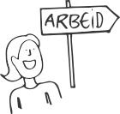
Prioriterte områder i 2026
Øke
arbeidsinkluderingen
Redusere saksbehandlingstiden
Styrke
internkontrollen
Bedre brukeropplevelser

Slide 4
-Flere i arbeid
-Færre på ytelser
Viktige områder 2026

Slide 5
God internkontroll sikrer at riktig praksis følges

Slide 6
Folketrygdutvalget
Ekspertgruppen
Viktige områder 2026

Slide 7
Mulighetenes arbeidsmarked – for arbeidssøkere:
Lav ledighet over tid i Nordland
Høy andel utenforskap pga helse
Utdanningsnivået har betydning for varig inkludering i arbeidslivet
Utfordrende befolkningsutvikling
Samarbeid og tillitsbygging avgjørende for å lykkes!
Nav, helse, utdanning, virksomheter, partene i arbeidslivet og arbeids- og inkluderingsvirksomheter, tiltaksleverandører

Slide 8
Hvordan gi flere muligheten til å være i jobb:
Økt satsning på kvalifiseringstiltak i samarbeid med virksomheter, bransjer og videregående skole (og universitet)
Tett og spesialisert oppfølging gir gode resultater i form av overgang til arbeid (Jobbspesialister, ungdomsteam)
Større Nav-kontor reduserer sårbarhet ved fravær og strammere budsjetter, og gir muligheten til spesialisering på tvers av kommunegrenser

Slide 9
Nav i Nordland – organisering:

Slide 10
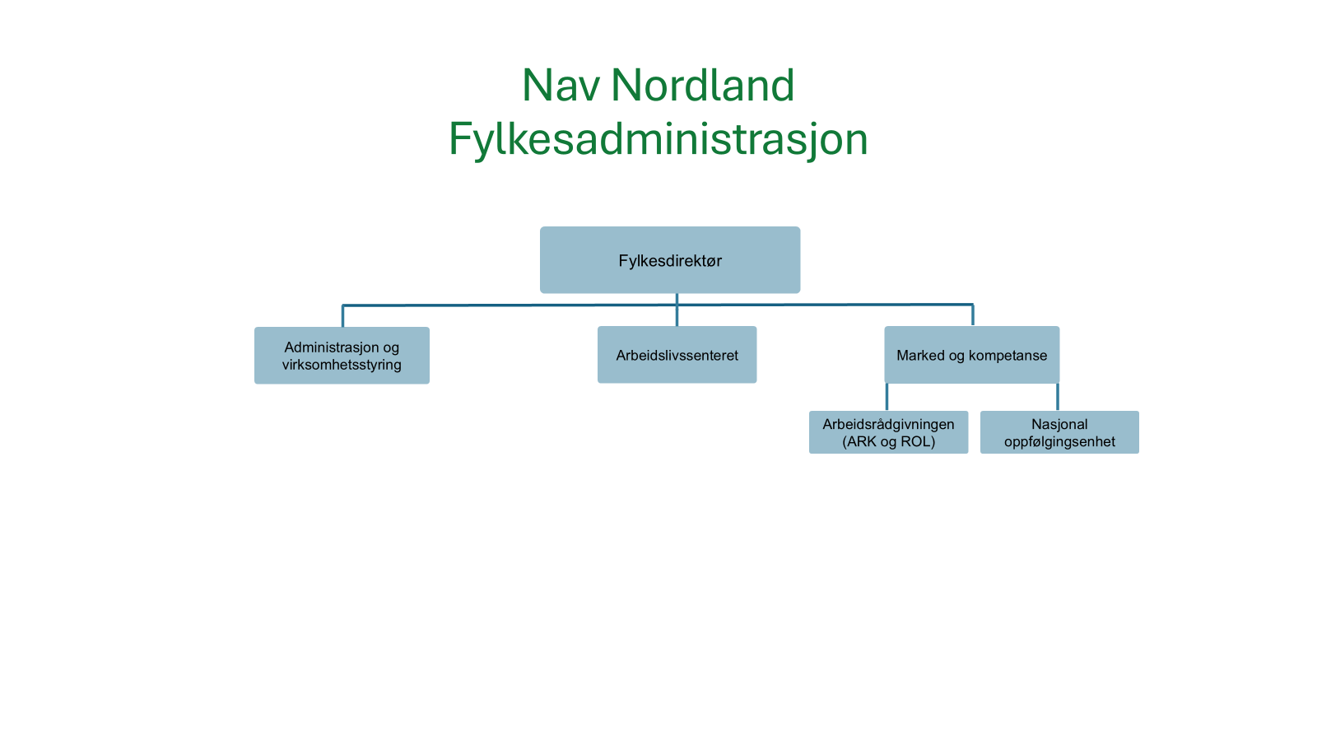

Slide 11
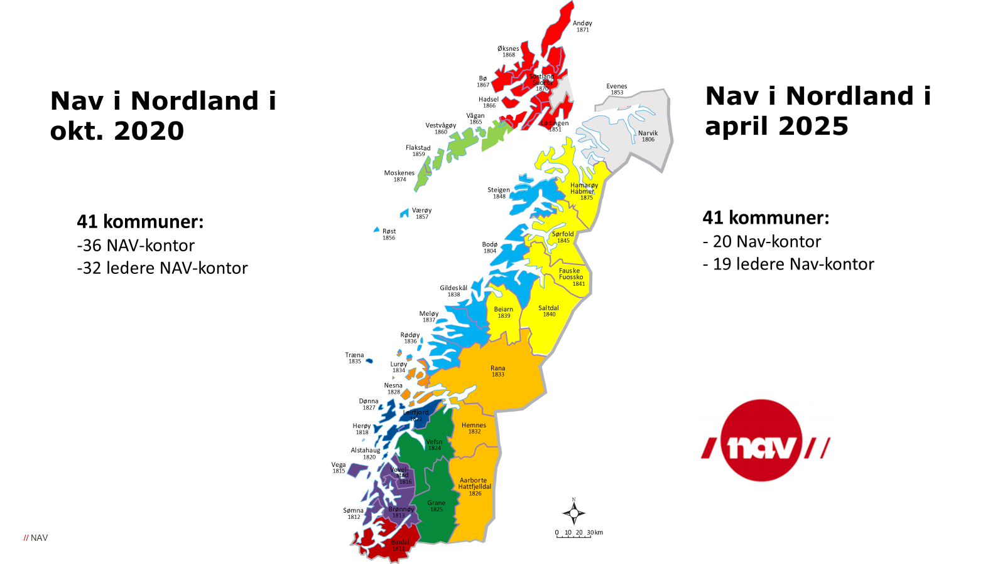

Slide 12
Organisering av Nav-kontorene i Nordland
TO Vesterålen
Nav Sortland
Nav Lødingen
Nav Bø
Nav Hadsel
Nav Øksnes
Nav Andøy
Nav Lofoten
Vestvågøy
Flakstad
Moskenes
Vågan
Partnerskap med
41 kommuner
22 Nav-kontor
Nav Narvik
Narvik
Evenes
Gratangen
Nav Indre Salten
Fauske
Saltdal
Sørfold
Hamarøy
Beiarn
TO Ytre Salten
Nav Bodø
Nav Værøy
Nav Røst
Nav Steigen
Nav Sør-Salten:
Meløy, Rødøy og Gildeskål
TO Rana
Nav Rana
Nav Lurøy
Nav Hemnes
Nav Hattfjelldal
Nav Nesna
Nav Vefsna
Vefsn
Grane
Vertsommunesamarbeid
Tjenesteområder
Nav Ytre Helgeland
Alstahaug
Leirfjord
Herøy
Dønna
Træna
Nav Sør-Helgeland
Brønnøy
Sømna
Vega
Vevelstad

Slide 13
Eksempler:

Slide 14
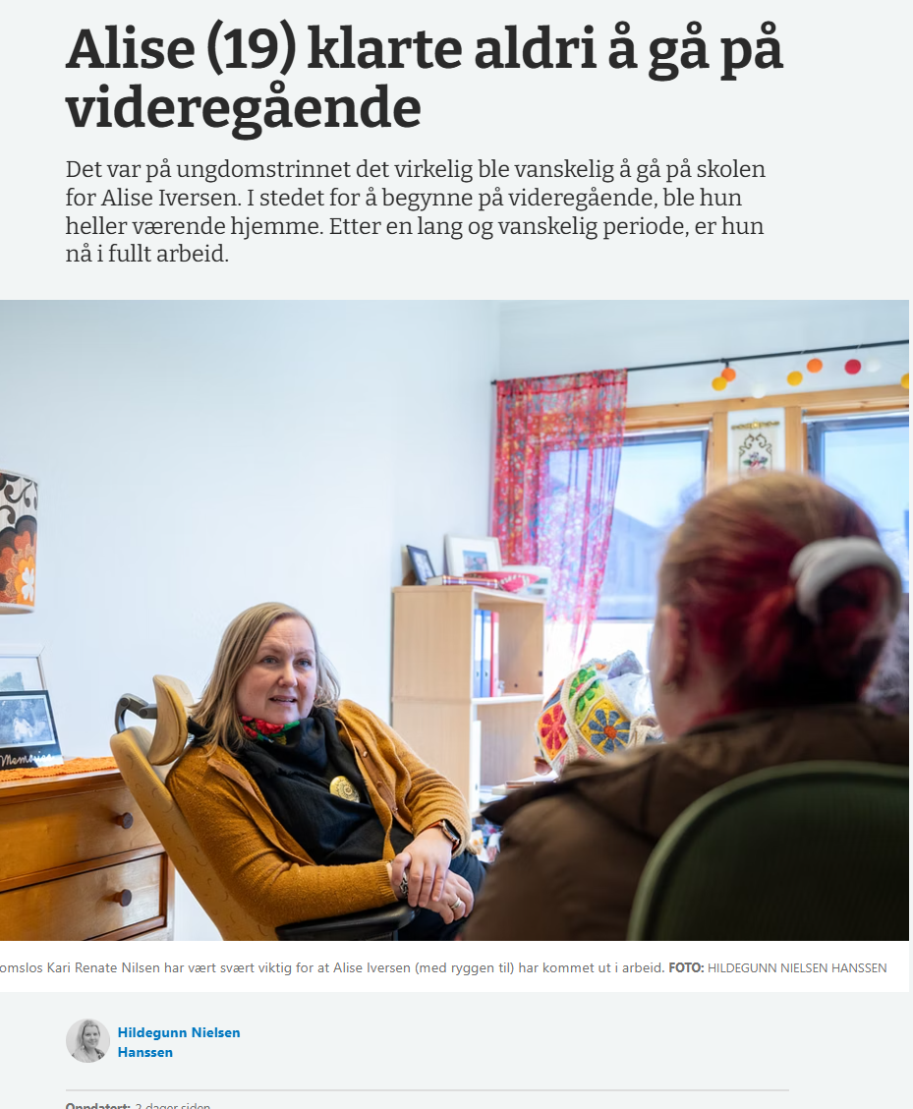
Alise (19) i Jobb
Los som bryr seg
– Roper navnet mitt
Stor egeninnsats
Fremtidstro
Samfunnet har våknet
Samarbeid mellom Jobblos og Nav førte til barnehagejobb
I slutten av april ble det på Brønnøy Næringsforums månedlige lunsj presentert tallfakta som rystet tilhørerne. På Sør-Helgeland er det rundt 100 ungdommer i alderen 15 til 24 år som verken går på skole eller er i jobb.

Slide 15
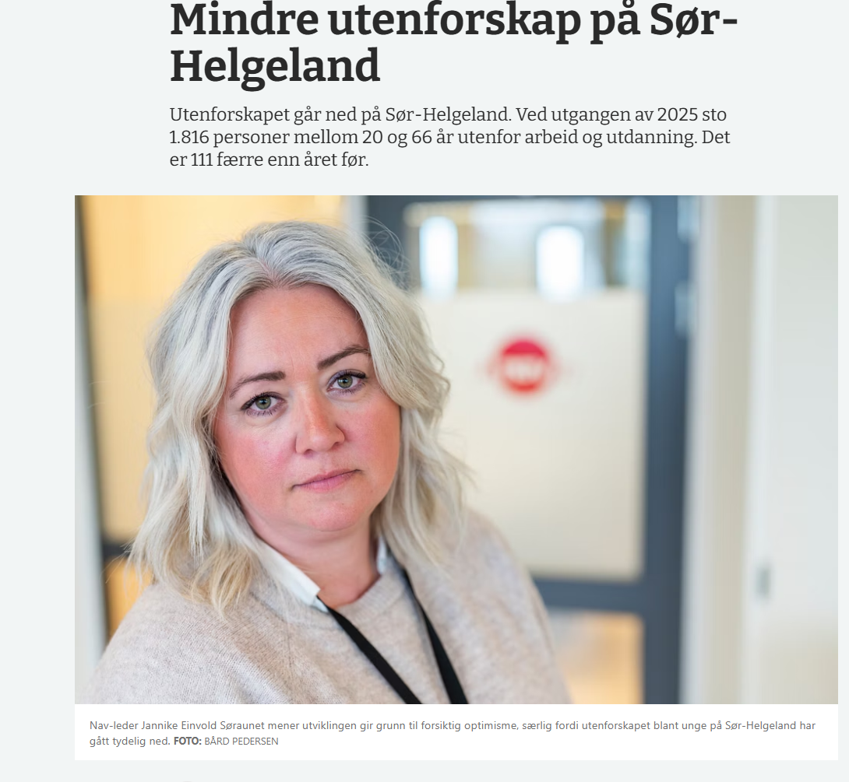
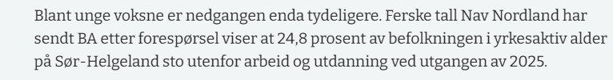
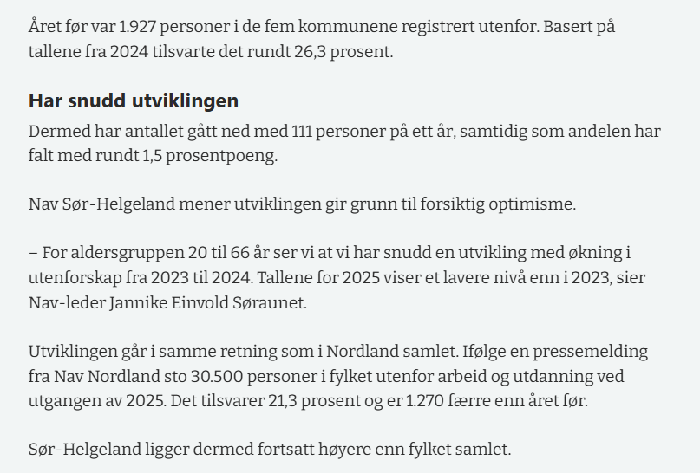
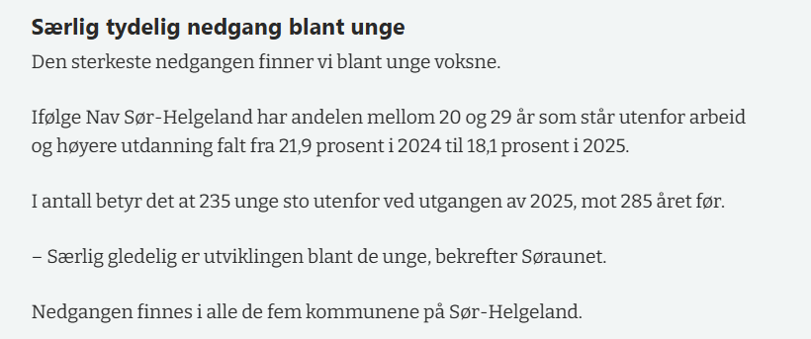
Notes:
Tallene på utenforskap viser en tydelig nedgang på Sør-Helgeland
Tydligst nedgang finner vi blant unge i alderen 20 – 29, med en nedgang fra 21,9 til 18,1 prosent fra 2024 til 2025.
Tall for Nordland viser en nedgang i personer i utenforskap på 1.270 personer fra 2024 til 2025. Brønnøysunds Avis 14.8.2026

Slide 16
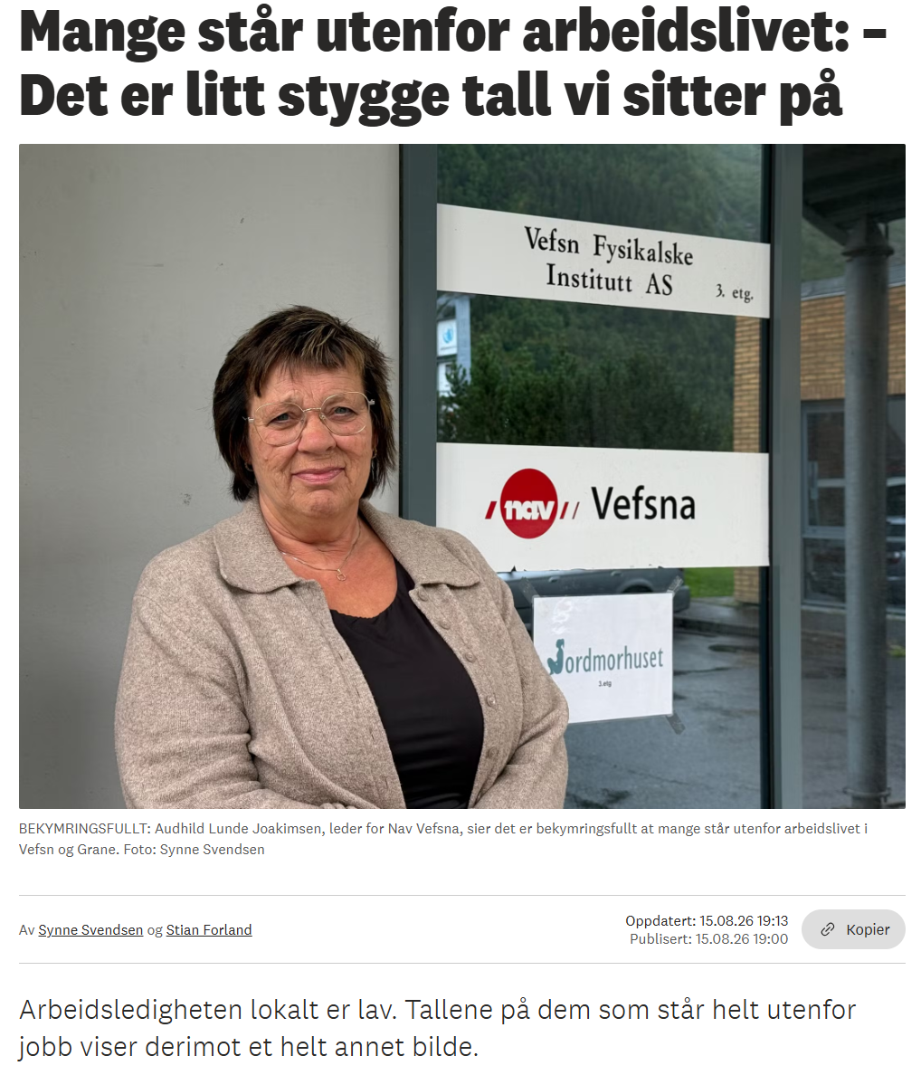
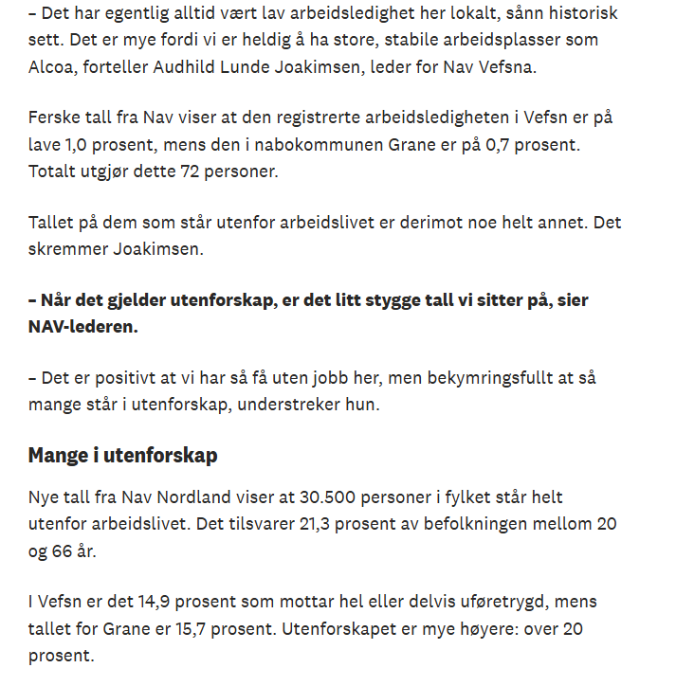
Notes:
Takket være store og stabile arbeidsplasser, som eksempelvis Alcoa, har abeisledigheten i Vefsna området vært lav.
Utenforskapstallene er derimot ganske skremmende. I Vefsn mottar 14,9 prosent helt eller delvis uføretrygd. I Grane er samme tallet 15,7 prosent
Utenforskapstallene ligger på over 20 prosent. Dette er bekymringsfullt synes Nav. Publisert 15.8. 2026 i Helgelendingen.

Slide 17
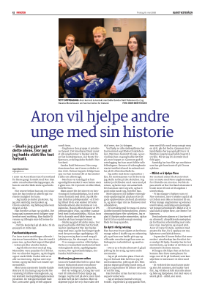
Ungdom er den gruppa vi prioriterer høyest
Det innebærer blant annet at alle ungdommer vi hjelper skal ha en fast kontaktperson, sier Bente Torbjørnsen, avdelingsleder Bedrift i Nav Sortland.
Sandra Dahl Pettersen i Navs ungdomsteam har vært Arons veileder siden 2022. Da hun begynte å følge ham opp var han kommet dit at han ønsket å søke om uføretrygd.
…. skrevet en henvisning til Sortlandshjelpa, for å sette Aron i kontakt med dem. Og slik ble han tildelt en jobbspesialist – et frivillig tilbud til de som ønsker å få eller beholde arbeid, eller komme ut i utdannelse. Hassira Monshouwer er IPS jobbspesialist i Nav, og jobber i samarbeid med Sortlandshjelpa. Nå kan Aron lett ta kontakt med både henne og Sandra når han trenger bistand.
– Skulle jeg gjort alt dette alene, tror jeg at jeg hadde stått like fast fortsatt. Jeg har oppdaget at Nav kan hjelpe meg med mye, og det har fungert godt med den personlige oppfølginga. Nå har jeg noen jeg kan ta med meg på jobbintervju, for eksempel, sier Aron.
Vi er mange som har villet hjelpe. Dette er et samarbeid mellom Sortland videregående skole, oppfølgingstjenesten, Nav og Sortlandshjelpa, sier Sandra Dahl Pettersen.

Slide 18
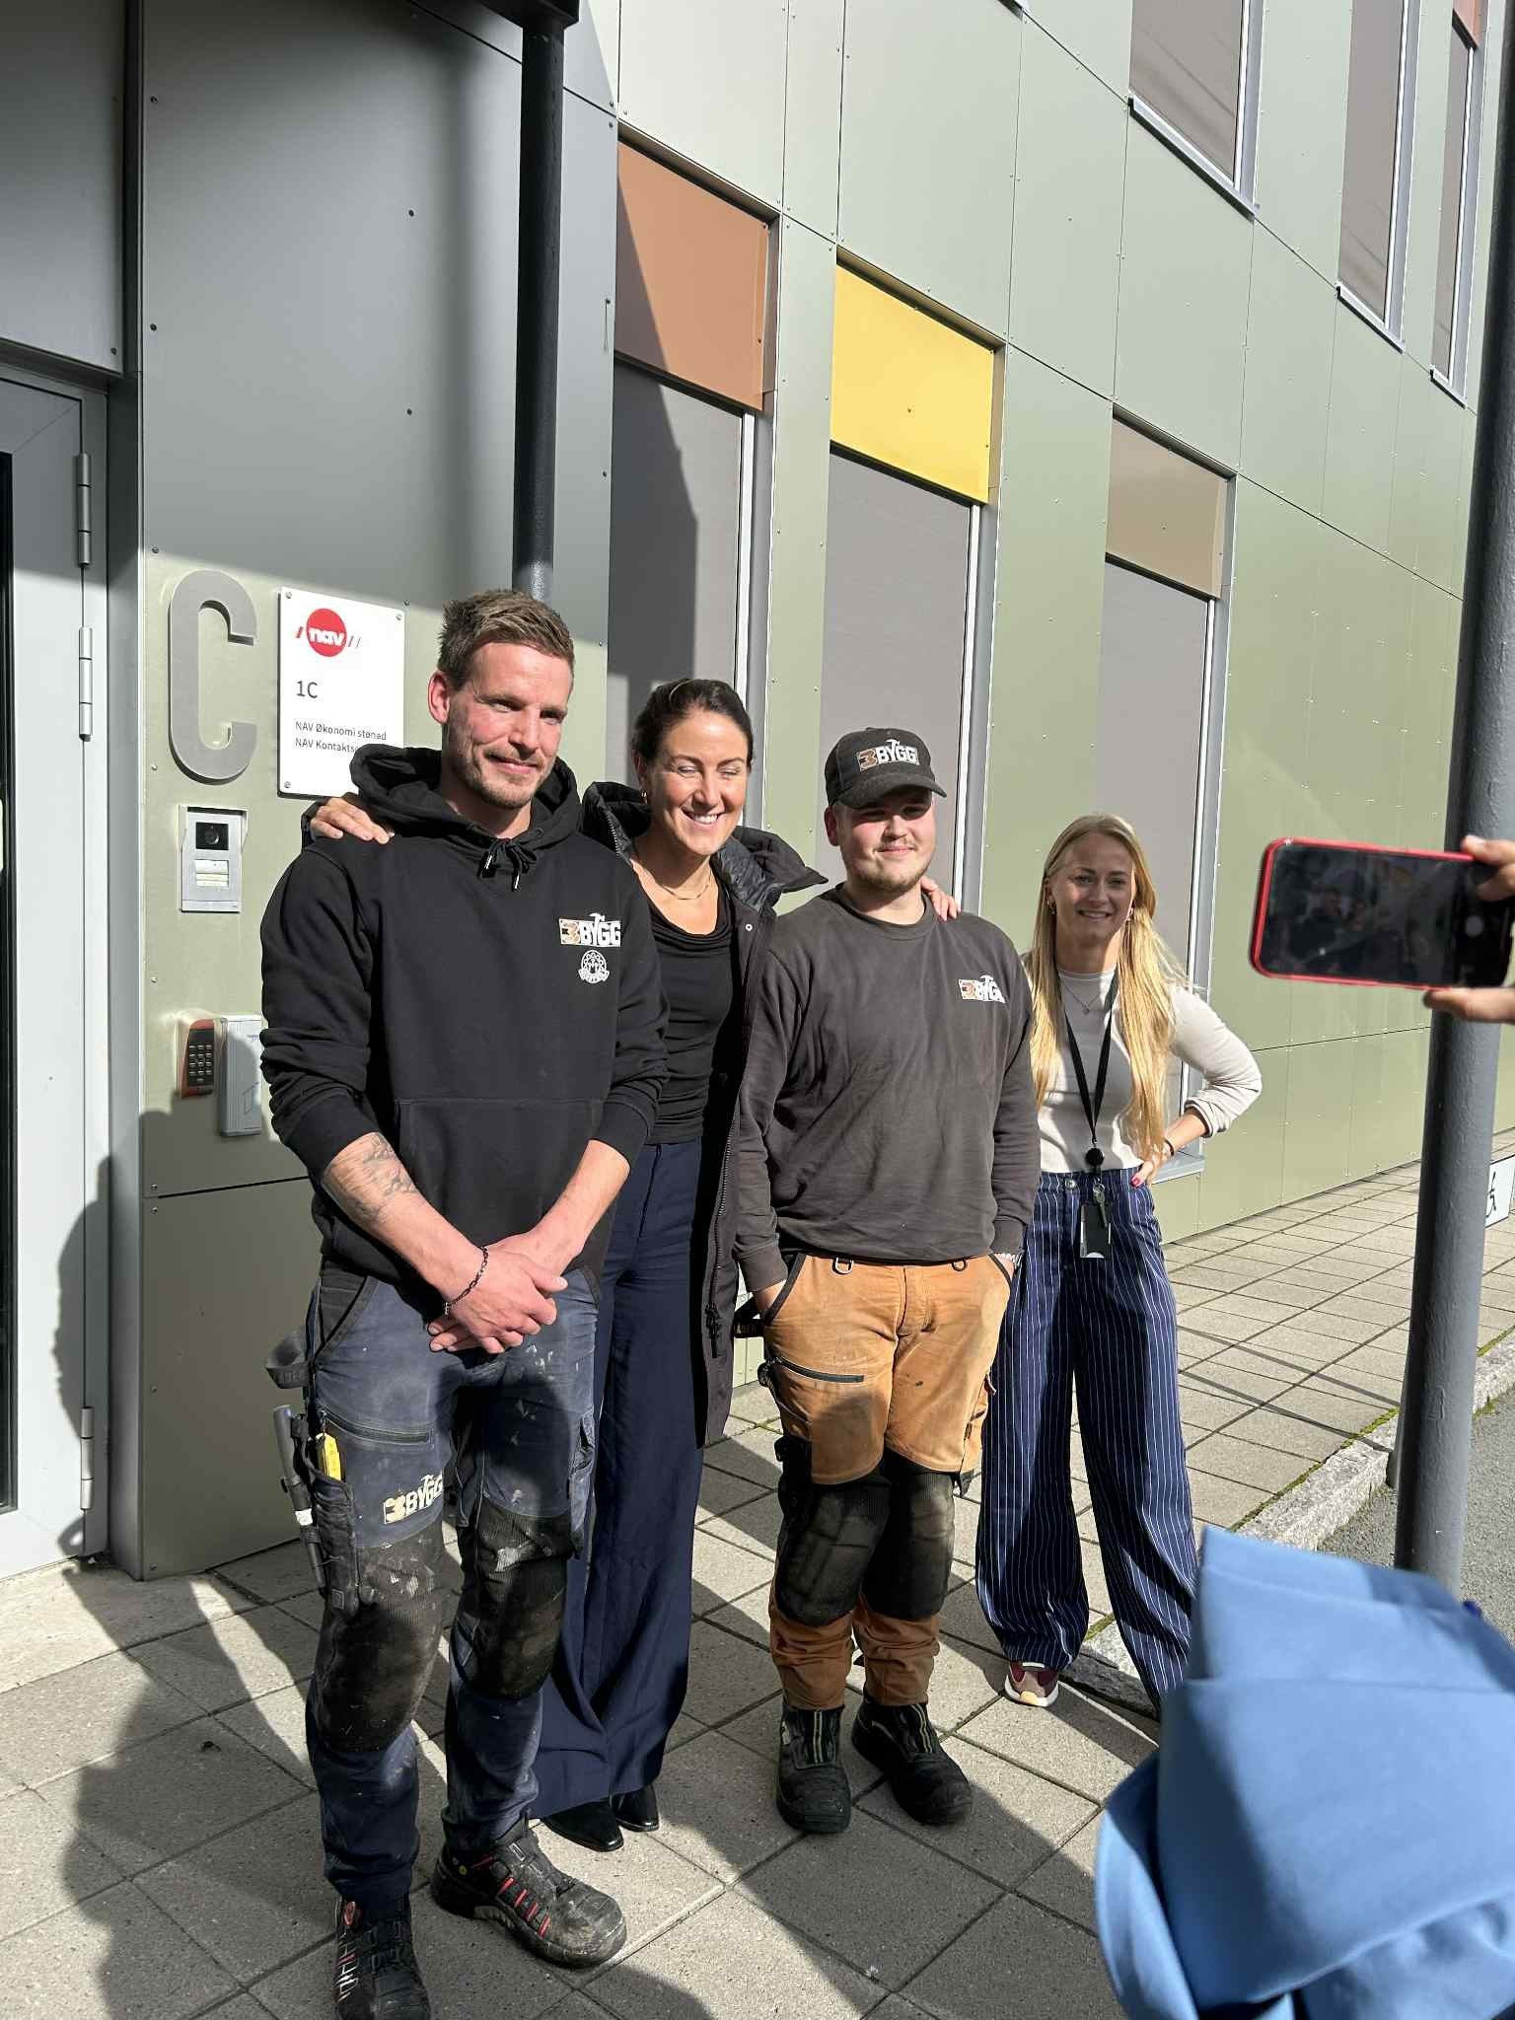
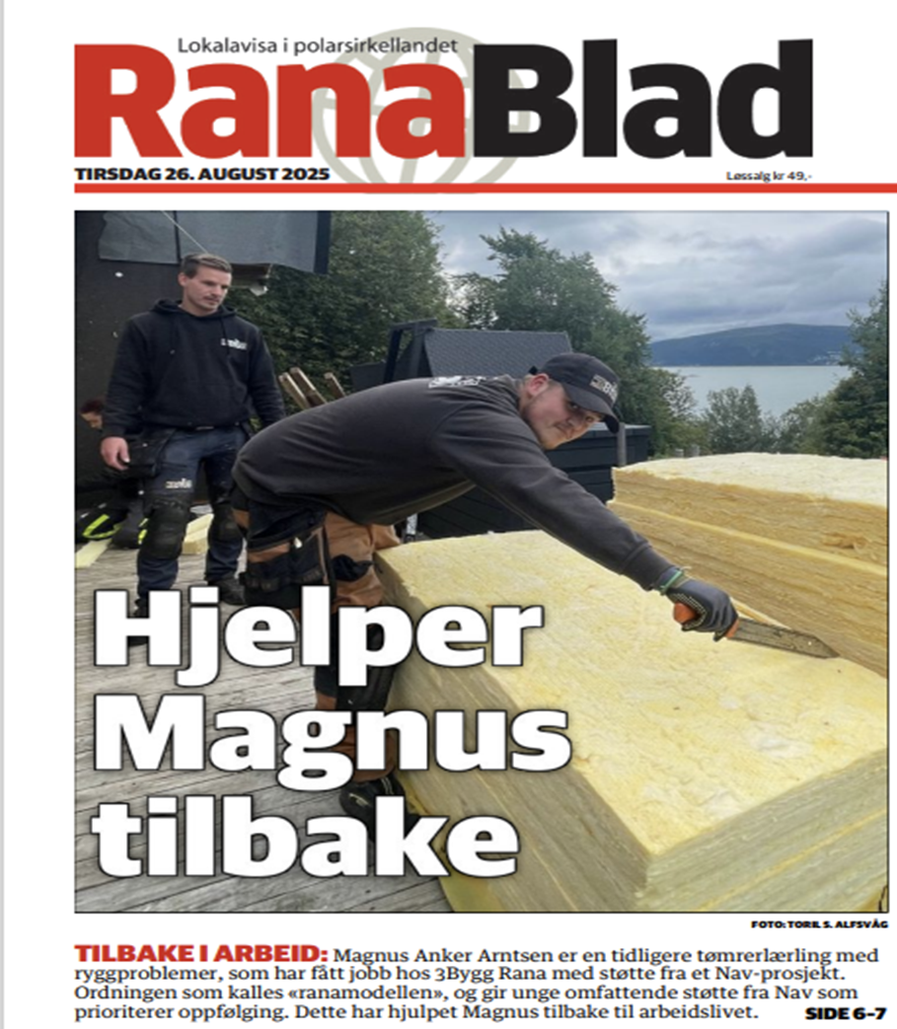
Rana – suksess og besøk av ministeren i 2025:

Slide 19
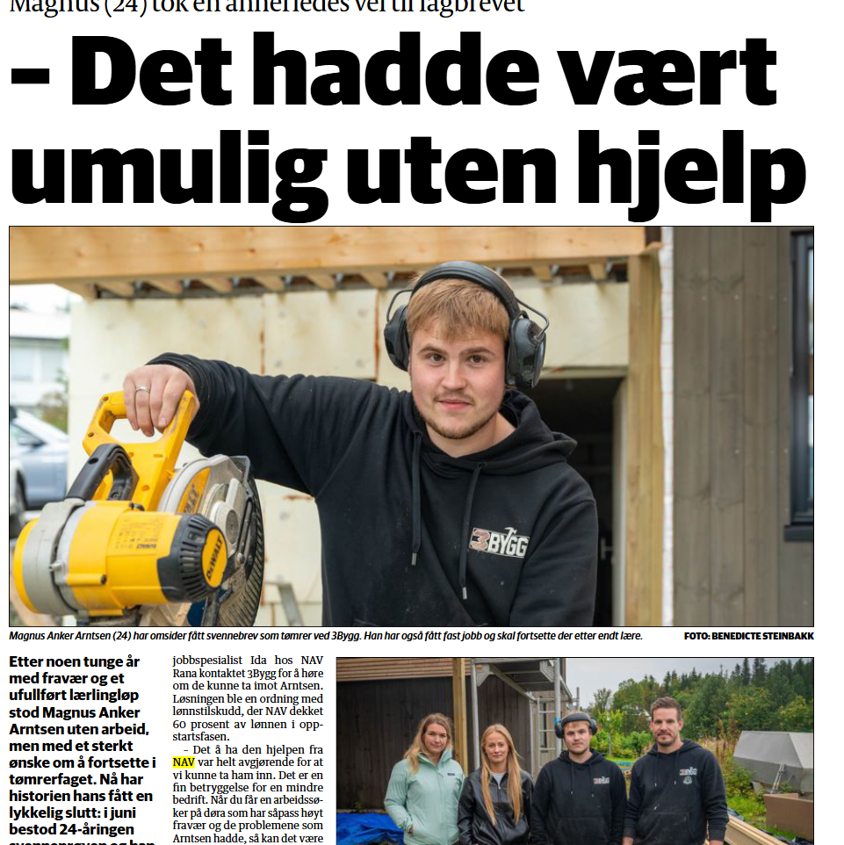
I juni 2026 bestod Magnus svenneprøven i tømrerfaget
Notes:
Etter noen tunge år med fravær og ett ufullført lærlingeløp sto Magnus Anker Arntsen uten arbeid. Han har allikevel alltid hatt lyst og jobbe.
- Jobbspesialist Ida ved NAV Rana tok, i samarbeid med Magnus, kontakt med 3Bygg. Med lønnstilskudd fra Nav, i en oppstartsfase, tok de i mot Magnus. Både Magnus og 3Bygg er godt fornøyd med samarbeidet med Nav.
I juni bestod Magnus svenneprøven i tømrerfaget Rana Blad 14.8.2026.
Dette er en oppfølger artikkel rundt Magnus. Rana Blad skrev 20.8.2025 om at han i samarbeid med Nav Rana og 3Bygg fikk en sjanse i arbeidslivet. Dette som en innsalgssak i forbindelse med besøket av statsrådTonje Brænna.

Slide 20
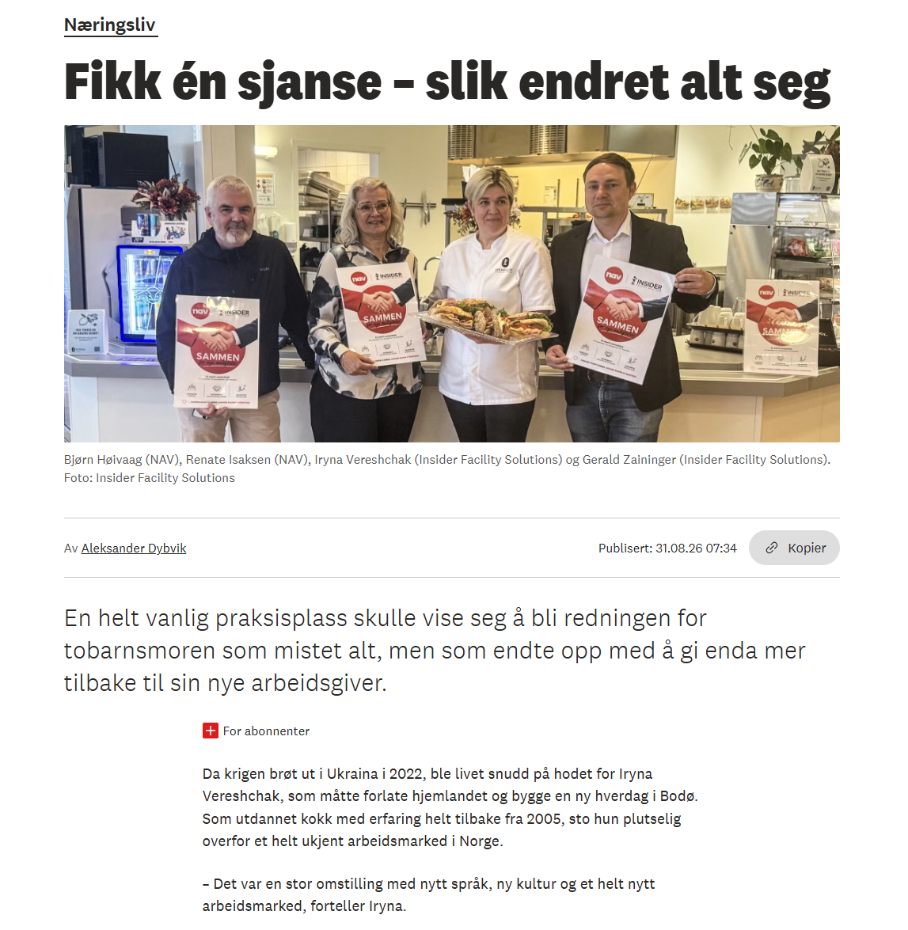
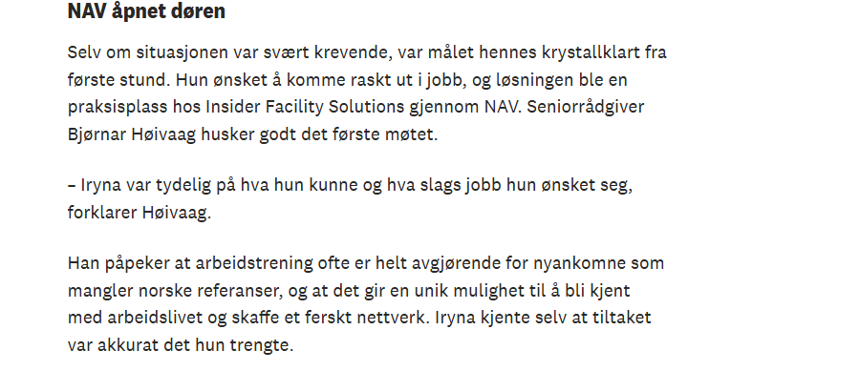
Fra Bodø.NU 31.august 2026
Notes:
Iryna var krystallklar fra første stund. Til tross for utfordringer med språk og kultur. Hun ville ut i jobb så fort som mulig. Hun er utdannet kokk med erfaring helt tilbake til 2005.
Nav veileder Bjørnar Høivaag tok saken og sammen fant de en praksisplass hos Insider Facility Solutions. (IFS)
Avd. leder hos IFS, Gerald Zaininger ble positivt overrasket. Hun viste sterk arbeidsmoral, positiv holdning og stor vilje til å bidra, forteller han.
Via praksisplass og lønnstilskudd har Iryna i dag fått fast jobb i 100% stilling hos IFS.

Slide 21
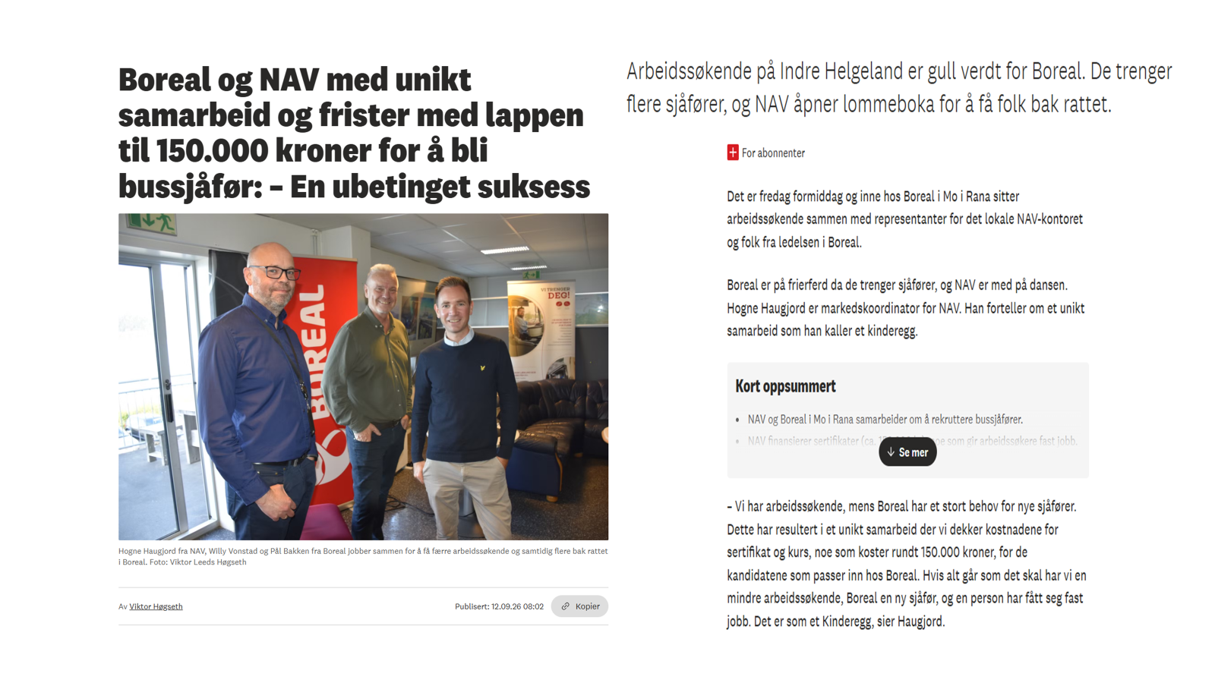

Slide 22
Arctic race i Vesterålen og Ofoten:

Slide 23
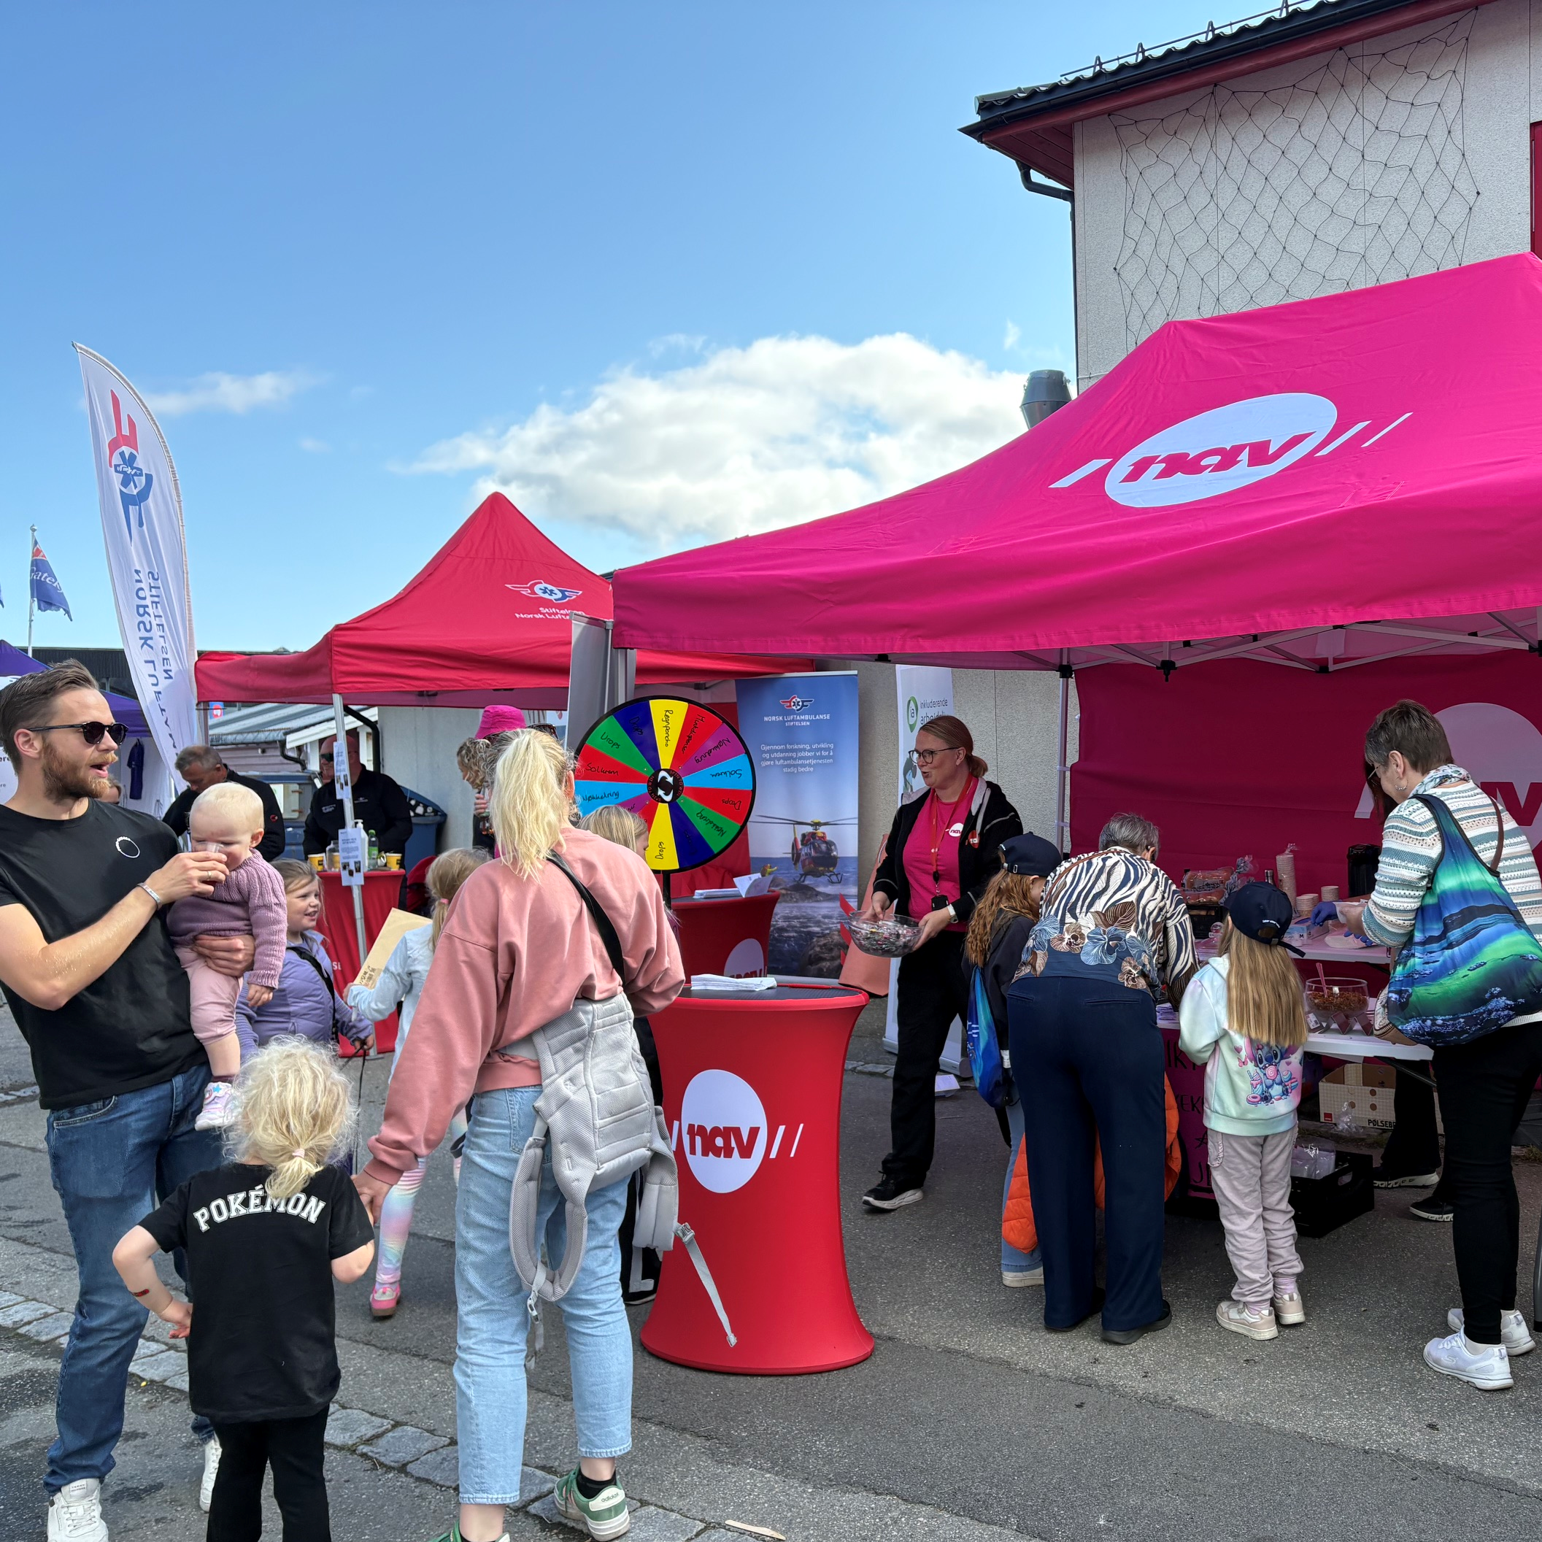
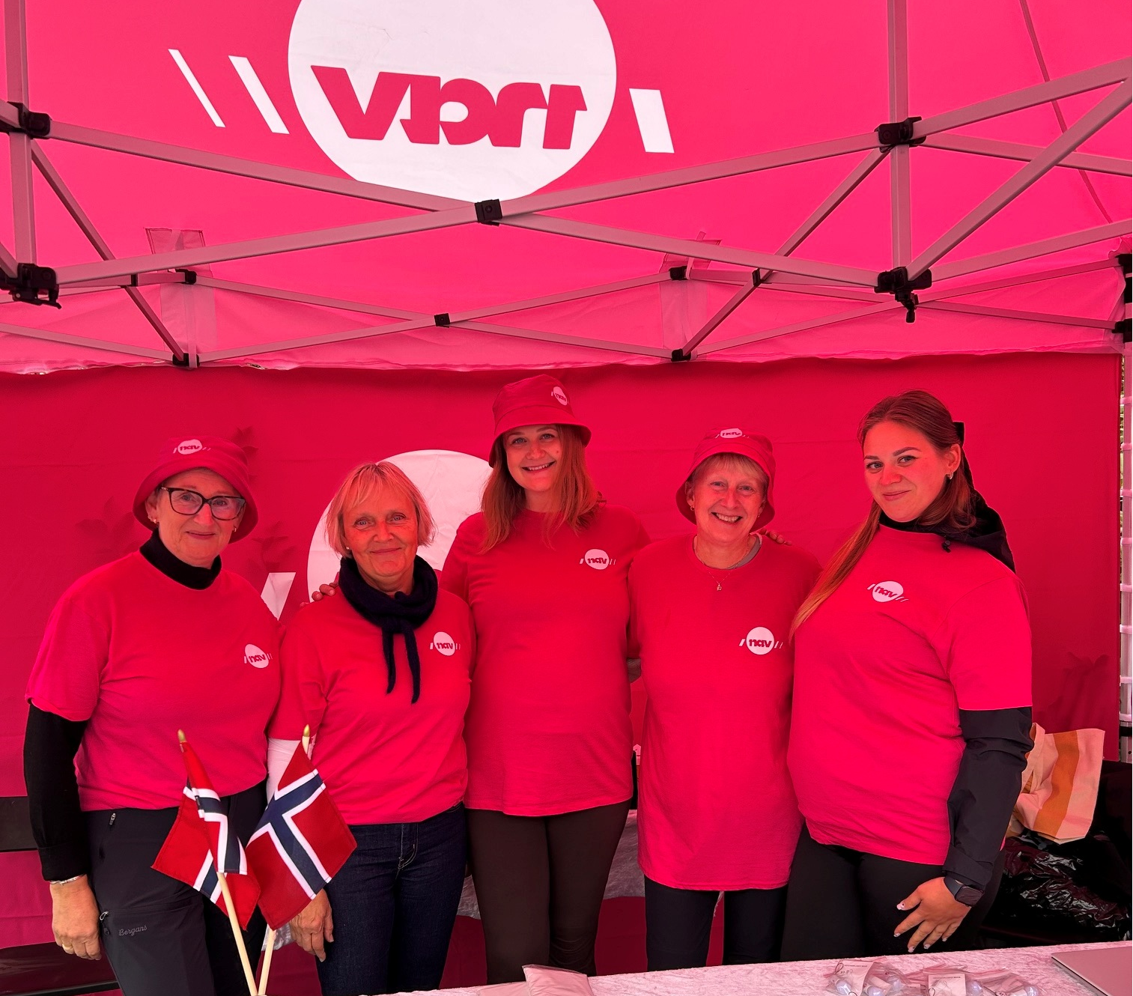
Nav Andøy og Nav Øksnes - på stand:

Slide 24
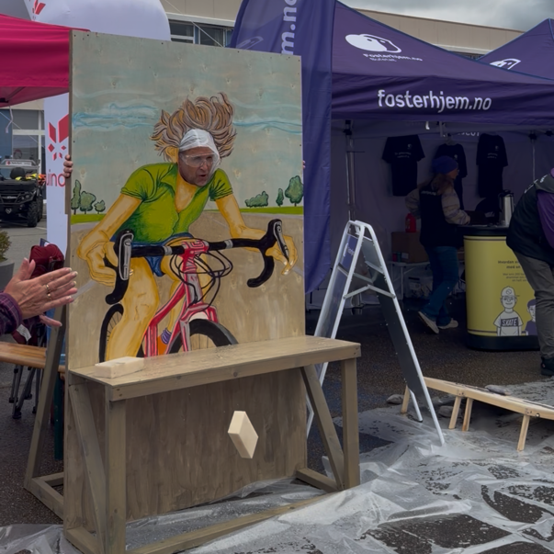
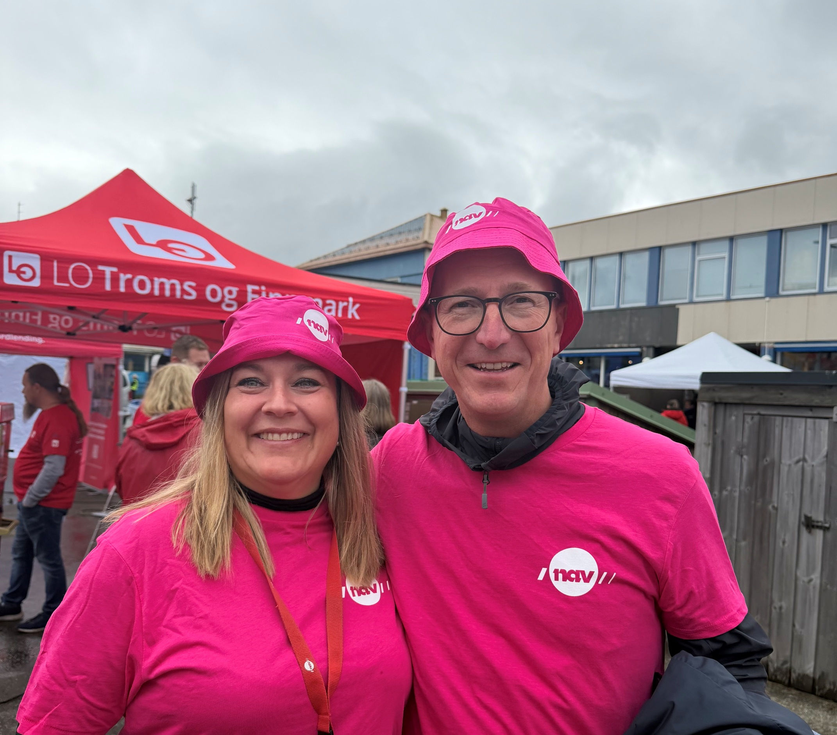
På Sortland – Geir, Nav Sortland stiller opp☺

Slide 25
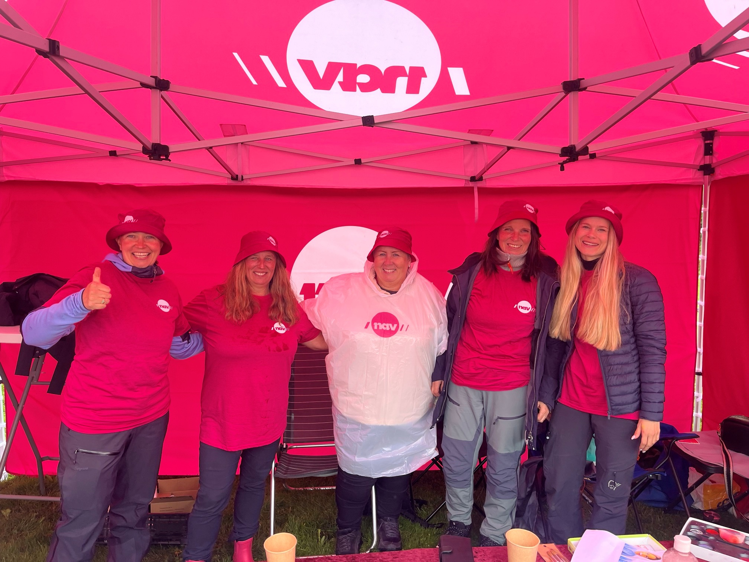
Nav Bø:

Slide 26
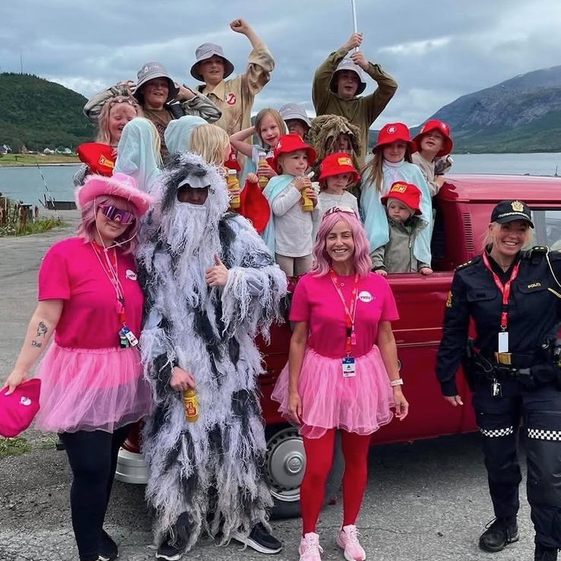
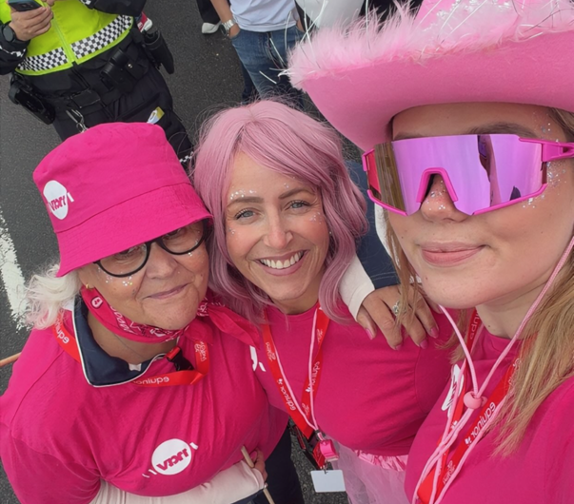
Folkefesten!

Slide 27
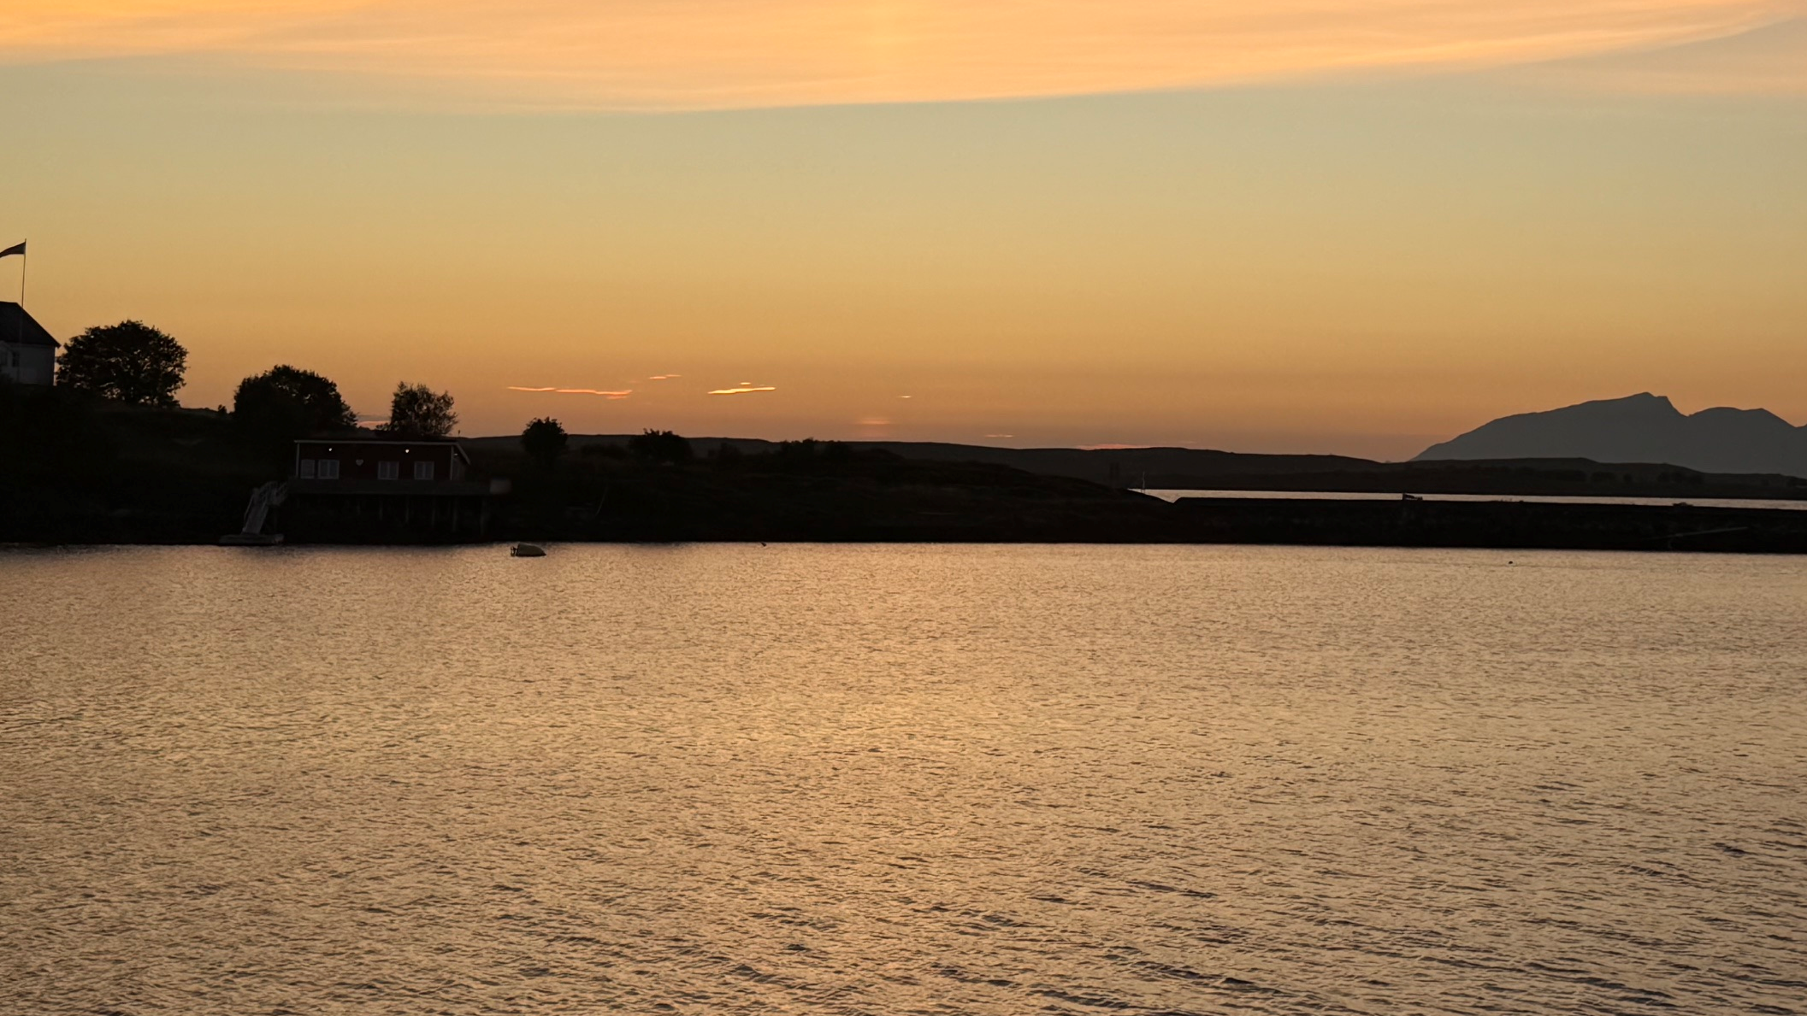
Det er OSS det kommer an på!

